Slide 1
Notes:
www.4tons.com
Pr. Marcelo Augusto de Carvalho

Slide 3
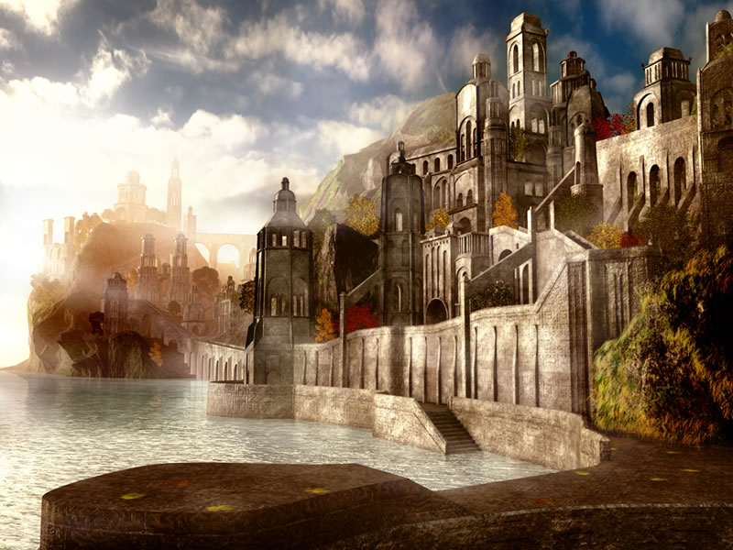
Notes:
O vasto reino de Babilônia era opulento e próspero

Slide 4
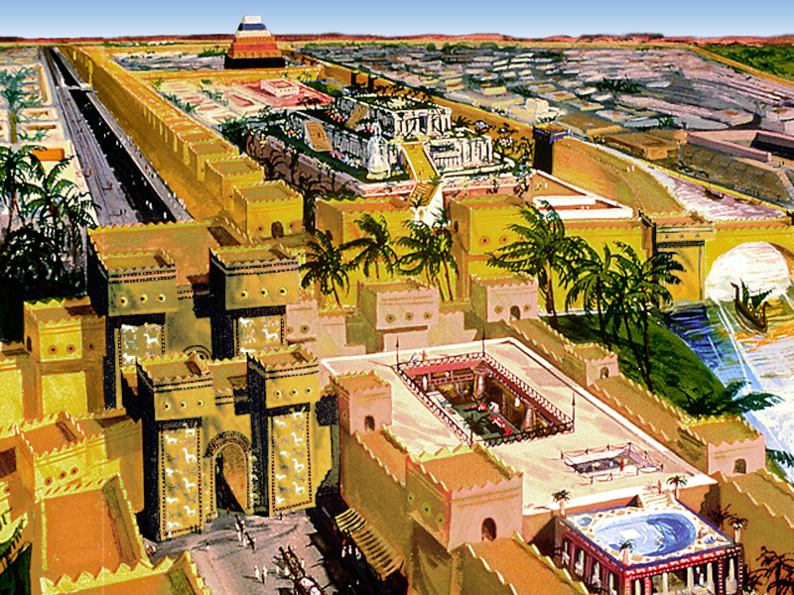
Notes:
Uma das cidades mais lindas e prósperas da antiguidade,

Slide 5
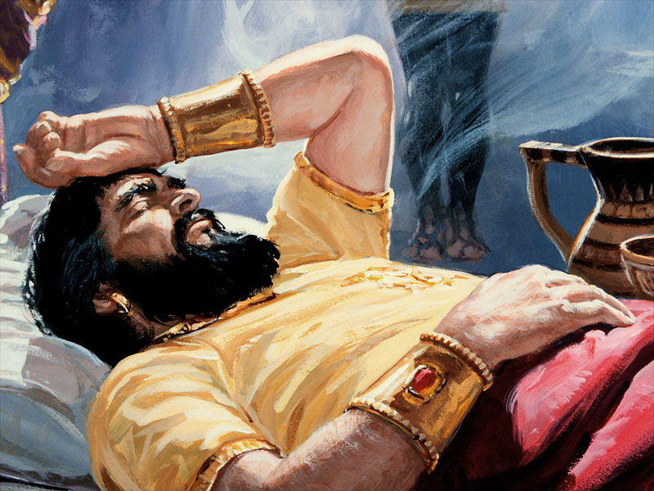
Notes:
Todavia, Nabucodonosor, o rei, revolvia-se em seu real leito. Quanto tempo duraria essa era dourada, perguntava-se o rei, e o que seria de seu magnífico império quando ele se fosse?

Slide 6
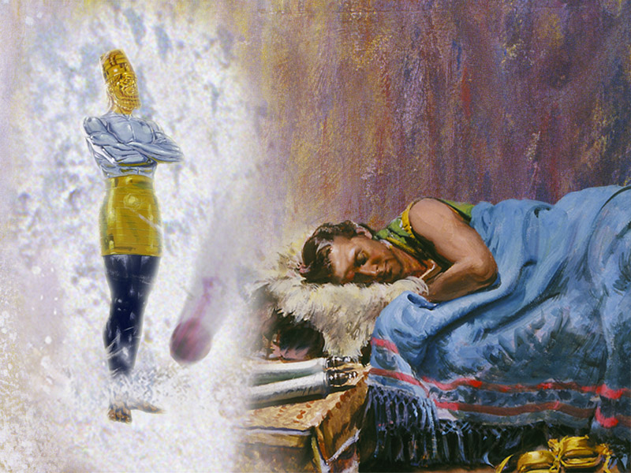
Notes:
Com essas perturbadoras perguntas em mente, o poderoso monarca vagueava e não podia dormir. Naquela noite, uma vívida imagem multimetálica de um homem flamejava em sua mente, com um panorama colorido completamente diferente de tudo quanto o rei já havia experimentado.

Slide 7
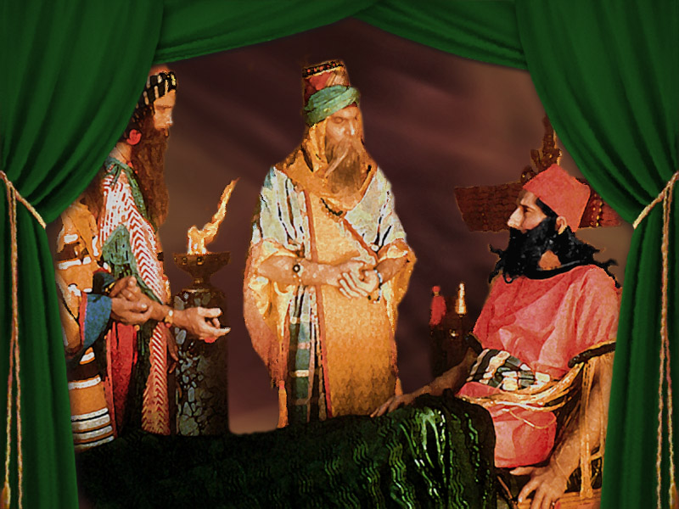
Notes:
Empurrando de lado suas cobertas bordadas, o rei pulou da cama e gritou para seus guarda-costas: "Chamem todos os mágicos e astrólogos para virem imediatamente. Preciso saber o significado desse sonho!" Os homens sábios da corte foram despertados e reunidos na presença do desnorteado soberano. "E este lhes disse: Tive um sonho que me perturba e quero saber o que significa." Daniel 2:3.

Slide 8
Notes:
Um desses falsos profetas presunçosamente respondeu: "Conta o sonho aos teus servos, e nós o interpretaremos." Mas, como ocorre costumeiramente com os sonhos, os detalhes haviam se tornado nebulosos na mente de Nabucodonosor. Esses homens haviam professado ter iluminação divina, mas o rei estava começando a duvidar de suas capacidades. Esse seria um teste perfeito para eles. "Esta é a minha decisão: se vocês não me disserem qual foi o meu sonho e não o interpretarem farei que vocês sejam cortados em pedaços e que as suas casas se tornem montes de entulho. Mas se me revelarem o sonho e o interpretarem eu lhes darei presentes, recompensas e grandes honrarias."

Slide 9
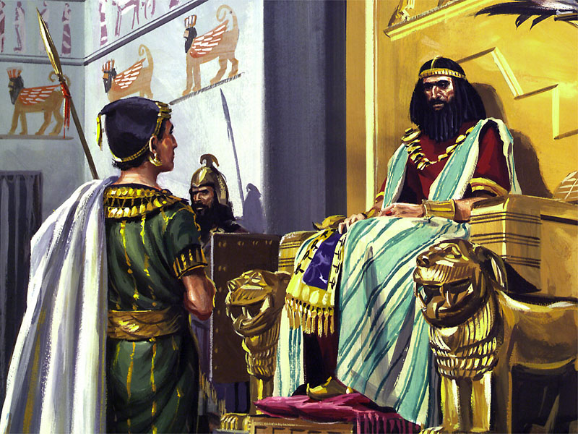
Notes:
Os mágicos e astrólogos não tinham escolha senão admitir que eram incapazes de explicar o sonho do rei sem primeiro ouvi-lo. Furioso com esses impostores, o rei ordenou que todos os sábios de Babilônia fossem presos e executados.

Slide 10
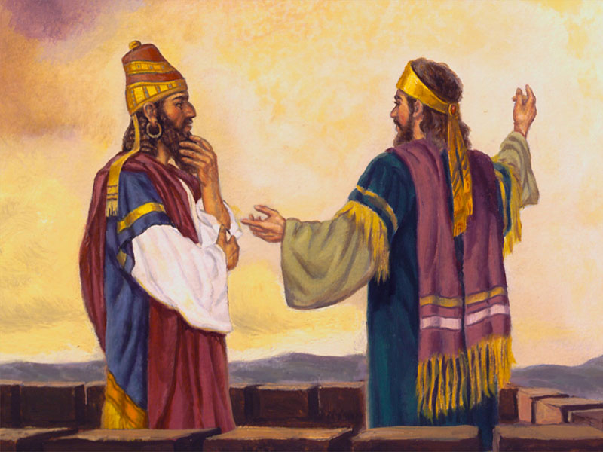
Notes:
Todavia, o Senhor ainda tinha uma pessoa em Babilônia que poderia explicar o sonho do colossal Homem Milenário.

Slide 11
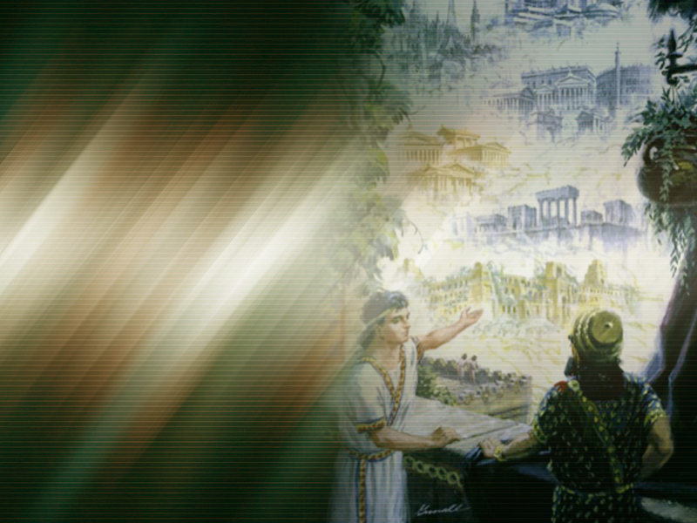
Por que Deus deu esse sonho ao rei babilônio?
“Mas há um Deus no Céu, o qual revela os mistérios, pois fez saber ao rei Nabucodonosor o que há de ser nos últimos dias.”
Daniel 2:28
Notes:
Por que Deus deu esse sonho ao rei babilônio? Nesse sonho sobre uma imagem composta de múltiplos minerais, Deus esboçou para todos os milênios futuros o surgimento e a queda de impérios que teriam ligação direta com Seu povo.

Slide 12
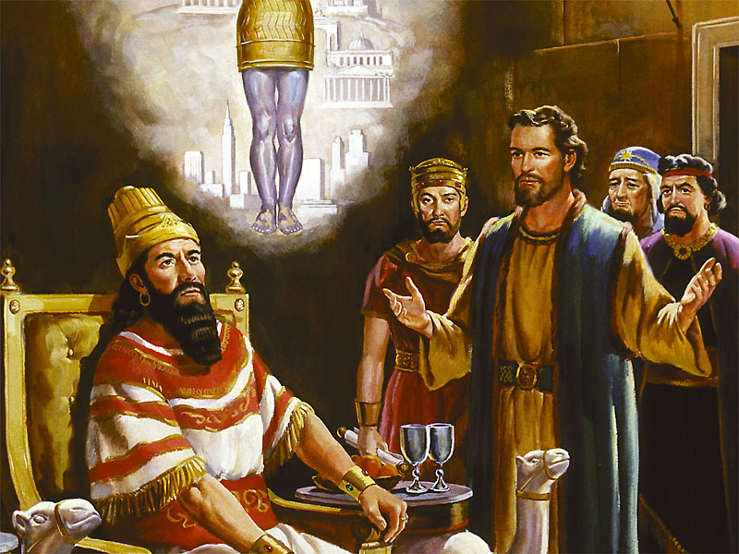
Notes:
Quando os conselheiros do rei falharam em revelar e interpretar o sonho, o que Nabucodonosor ordenou? Os astrólogos e mágicos professavam ter poder sobrenatural, mas quando não puderam revelar o sonho ao rei, mostraram ser impostores e inúteis. Se o rei houvesse se lembrado do sonho, eles simplesmente teriam forjado uma interpretação falsa

Slide 13
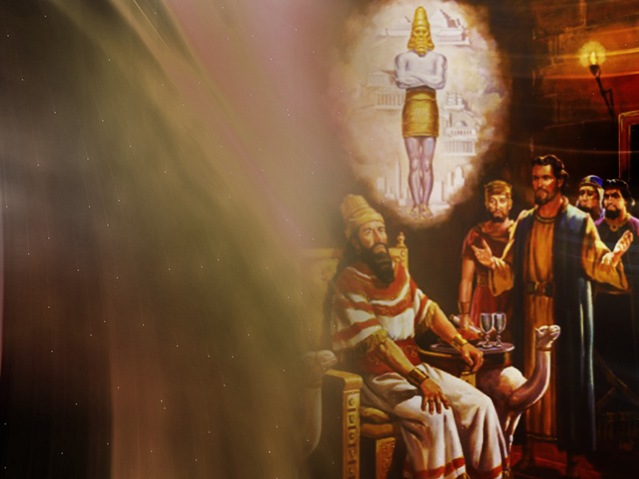
“Então o rei... ordenou que matassem a todos os sábios de Babilônia.”
Daniel 2:12
Notes:
Em sua ira, Nabucodonosor ordenou que todos os homens sábios fossem mortos, mesmo aqueles que não estavam presentes naquele momento. Entre os ausentes do primeiro encontro com o rei estava um cativo temente a Deus por nome Daniel, que havia sido treinado para o serviço do rei.

Slide 14
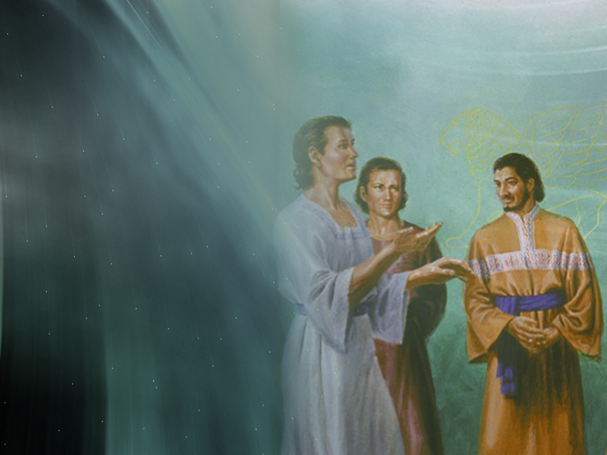
“Então Daniel foi para casa e fez saber o caso a Hananias, Misael e Azarias, seus companheiros, para que pedissem misericórdia ao Deus do céu sobre este mistério.”
Daniel 2:17 e 18
Notes:
Quando Daniel soube do decreto de morte, o que ele pediu ao rei e o que disse a seus amigos? Daniel solicitou um pouco de tempo a Nabucodosonor e prometeu que revelaria ao rei o sonho e seu significado. O rei, que ainda estava desesperado para saber a significação daquela visão, concordou com o pedido de Daniel. Então ele e seus amigos apelaram para a única Fonte que poderia revelar o sonho do rei. Eles oraram ao Deus do céu.

Slide 15
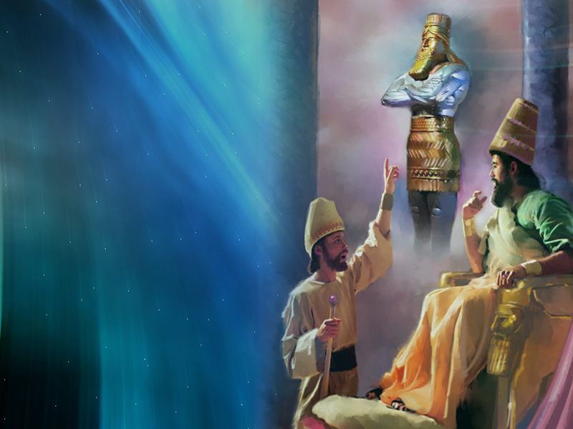
Que dois objetos Daniel disse ter o rei visto em seu sonho?
“Tu, ó rei, estavas vendo, e eis aqui uma grande estátua; esta, que era imensa e de extraordinário esplendor, estava em pé diante de ti; e a sua aparência era teeeível .”
Daniel 2:31
Notes:
4. Que dois objetos Daniel disse ter o rei visto em seu sonho?

Slide 16
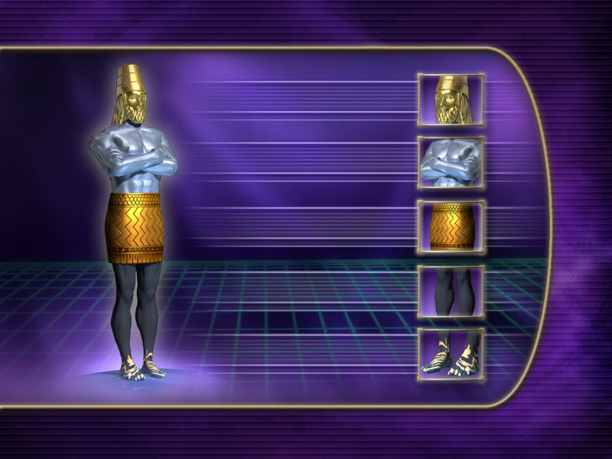
a cabeça era de ouro
o peito e os braços eram de prata
o ventre e as coxas eram de cobre
as pernas eram de ferro.
os pés de ferro e barro.
Notes:
A primeira coisa que o rei viu foi uma grande imagem feita dos seguintes elementos:
a cabeça era de ouro.
o peito e os braços eram de prata.
o ventre e as coxas eram de cobre.
as pernas eram de ferro.
os pés de ferro e barro.

Slide 17
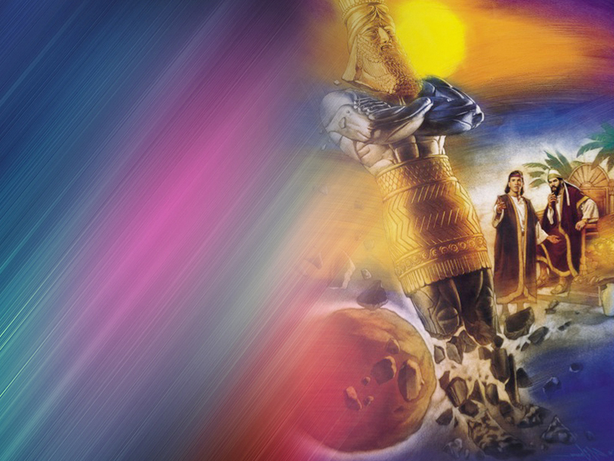
“Quando estavas olhando, uma pedra foi cortada sem auxílio de mãos.”
Daniel 2:34
Notes:
Em seguida, o rei viu uma pedra que havia sido cortada sem o auxílio de mãos humanas. Neste ponto, o rei Nabucodonosor estava, sem dúvida, assentado em seu trono e fascinado com o que ouvira. Daniel havia referido o sonho precisamente como Deus lhe havia dado. Agora o rei esperava ansiosamente saber o que o sonho significava. Daniel prosseguiu expondo a interpretação, conforme o Senhor lhe mostrara, e nós faríamos bem em tomá-la justamente como Ele a revelou. O único e seguro caminho para a interpretação da Bíblia e da profecia é permitir que as Escrituras expliquem-se a si mesmas.

Slide 18
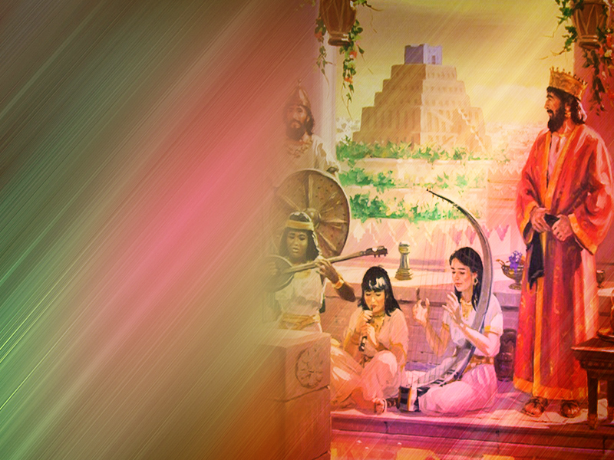
O que representa a cabeça de ouro?
“Tu és a cabeça de ouro.”
Daniel 2:38
Notes:
5. O que representa a cabeça de ouro? O rei era considerado como o cabeça do Estado.

Slide 19
Babilônia
605-539 A.C
Notes:
Eis por que Nabucodonosor representava Babilônia, o império que dá início à profecia.

Slide 20
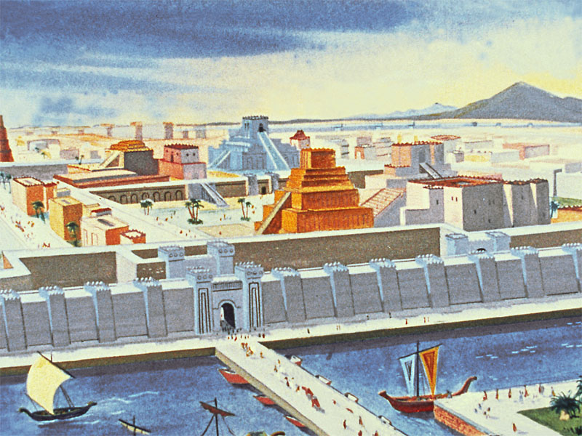
Notes:
A nação neobabilônica governou o mundo de 612 a 539 a.C., como um dos mais poderosos impérios da antiguidade, aquele que poderia ser muito bem representado por uma cabeça de ouro. Note que a profecia começa no tempo de Daniel.

Slide 21
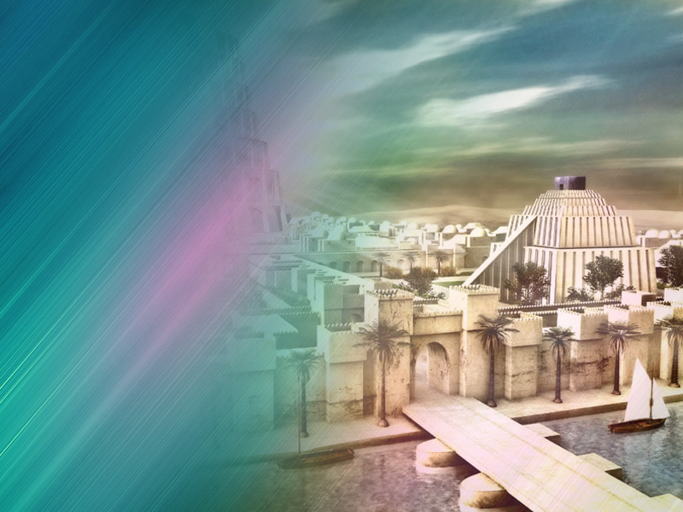
Babilônia haveria de durar para sempre?
“Depois de ti se levantará outro reino, inferior ao teu.”
Daniel 2:39
Notes:
A supremacia de Babilônia não aconteceria para sempre. Reinos sucessivos, inferiores a Babilônia, governariam cada um por sua vez

Slide 22
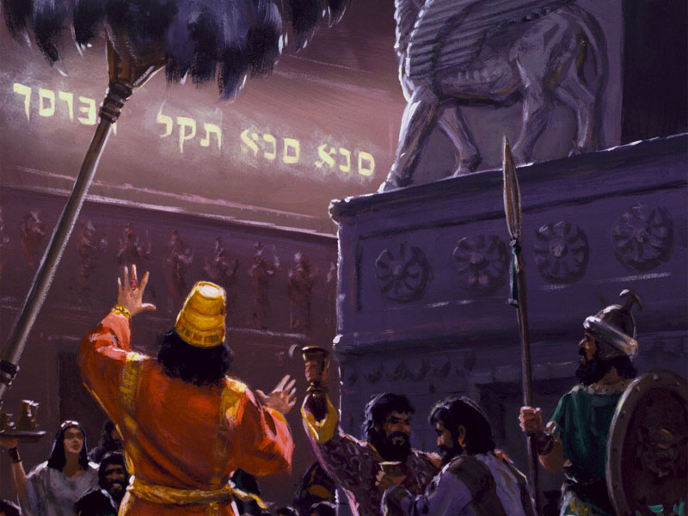
Notes:
Na noite em que o rei Belssazar fez um banquete para mil convidados, uma mão misteriosa decretou o fim de Babilônia.

Slide 23
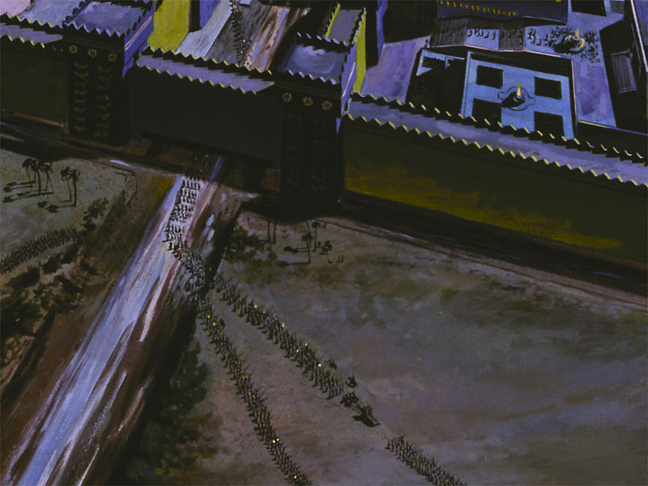
Notes:
Liderada por Ciro, em 539 a.C., o império medo-persa conquistou Babilônia e a reduziu a ruínas. Os medos e os persas foram o poder governante do mundo de 539 a 331 a.C. Durante o seu reinado, todos os impostos tinham de ser pagos em prata.

Slide 24
Notes:
Assim como a prata é inferior ao ouro, da mesma forma o reino que se seguiu à Babilônia teve pujança menor que a dela.

Slide 25
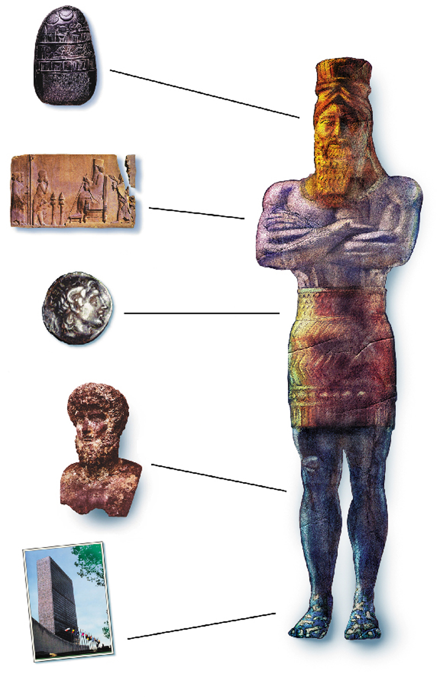
Que metal representa o reino que veio após a Medo-Pérsia?
“E um terceiro reino, de bronze, o qual terá domínio sobre toda a terra.”
Daniel 2:39

Slide 26
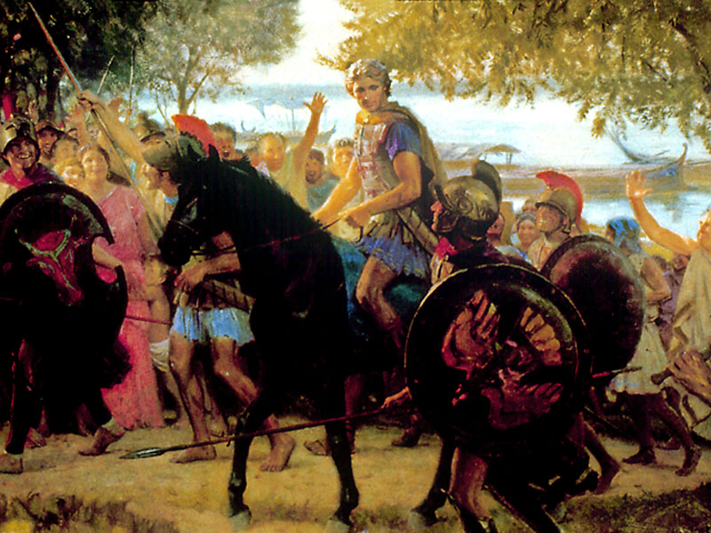
Notes:
O reino grego de bronze chegou ao poder quando Alexandre, o Grande, conquistou os medos e persas na batalha de Arbela, em 331 a.C.; a Grécia permaneceu no poder até cerca de 168 a.C.

Slide 27
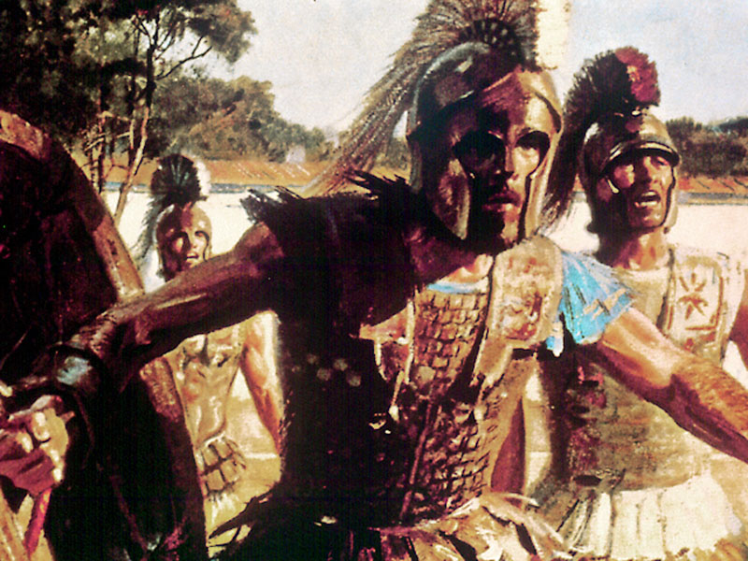
Notes:
Os soldados gregos eram chamados de os "casacos de bronze" porquanto suas armaduras eram confeccionadas todas em bronze.

Slide 28
Notes:
Observe como cada mineral retratado na imagem é de menor valor, porém, mais resistente do que os metais precedentes.

Slide 29
Que metal representa o quarto reino?
“O quarto reino será forte como o ferro.”
Daniel 2:40

Slide 30
Notes:
O Quarto império representado pelas pernas de ferro é Roma.

Slide 31
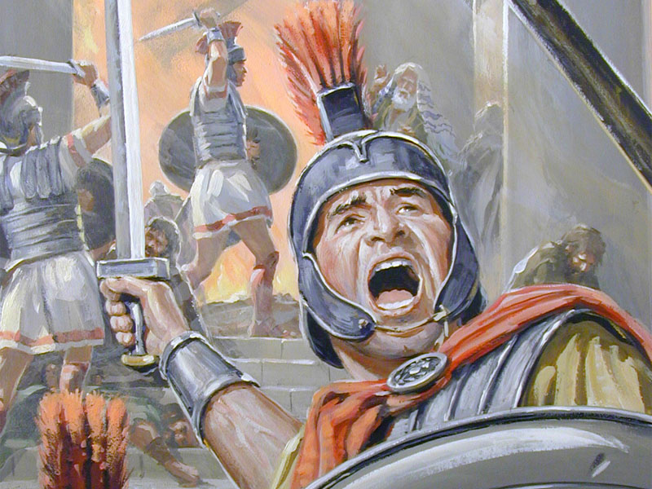
Notes:
A férrea monarquia romana venceu os gregos em 168 a.C., e desfrutou a supremacia mundial até que Roma foi capturada pelos ostrogodos em 476 d.C

Slide 32
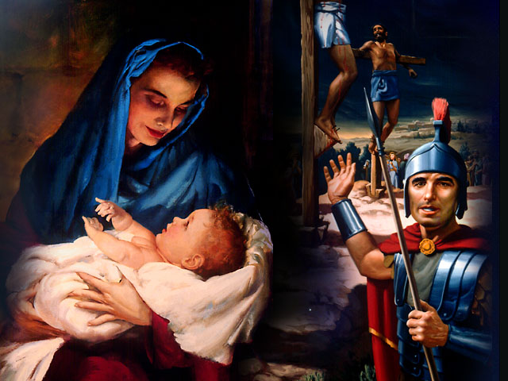
Notes:
Roma foi o reino que dominava o mundo quando Jesus Cristo nasceu e morreu

Slide 33
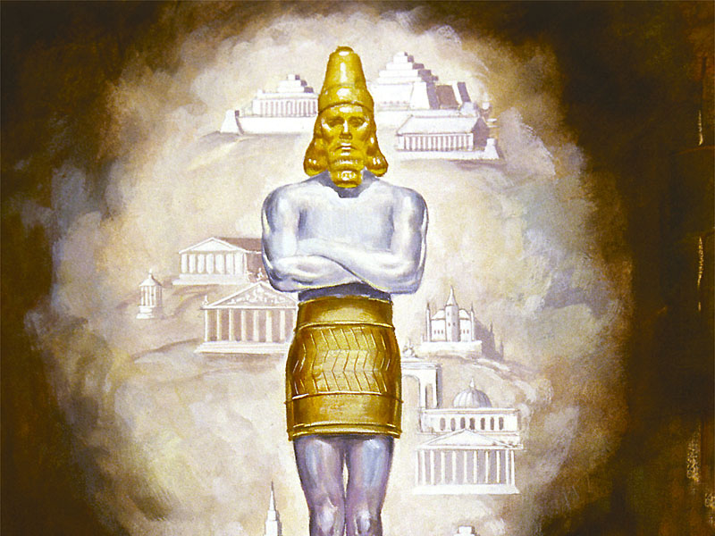
Notes:
Perceba como Daniel predisse um milênio de história mundial com precisão infalível. O surgimento e o declínio desses quatro impérios mundiais —Babilônia, Medo-Pérsia, Grécia e Roma — estão claramente preditos na Bíblia e provados nos livros de história.

Slide 34
Notes:
O que aconteceu após a queda do império romano?
Daniel 2:41 e 42.

Slide 35
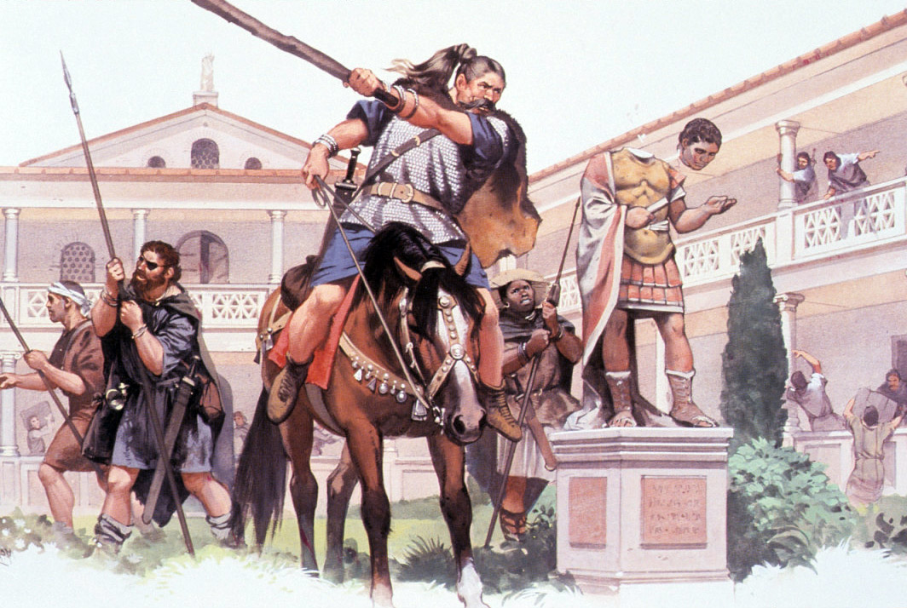
Notes:
Quando o império romano começou a se esfacelar, em 476 d.C., ele não foi conquistado por outro poder mundial. Em lugar disso, tribos bárbaras invadiram o império e o dividiram, justamente como profetizado por Daniel. Dez dessas tribos se tornaram a Europa moderna.

Slide 36
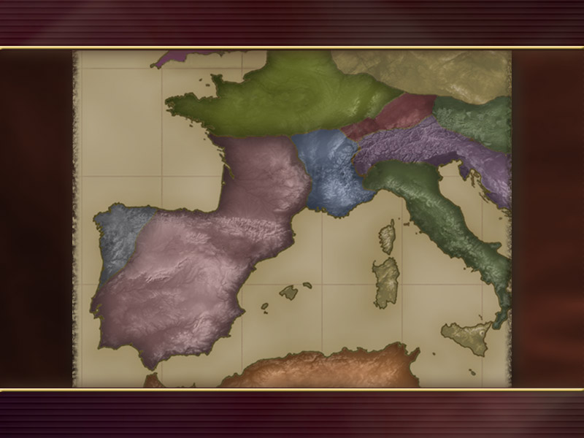
Anglosaxões
Francos
Alamanos
Lombardos
Ostrogodos
Burgundos
Suevos
Hérulos
Visigodos
Vandalos
Notes:
Elas são conhecidas como: ostrogodos, visigodos, francos, vândalos, alamanos, suevos, anglo-saxões, hérulos, lombardos e burgundos. Sete delas anda existem na Europa. Por exemplo, os anglo-saxões tornaram-se os ingleses, os francos se transformaram nos franceses, os alamanos nos alemães, e os lombardos nos italianos.

Slide 37
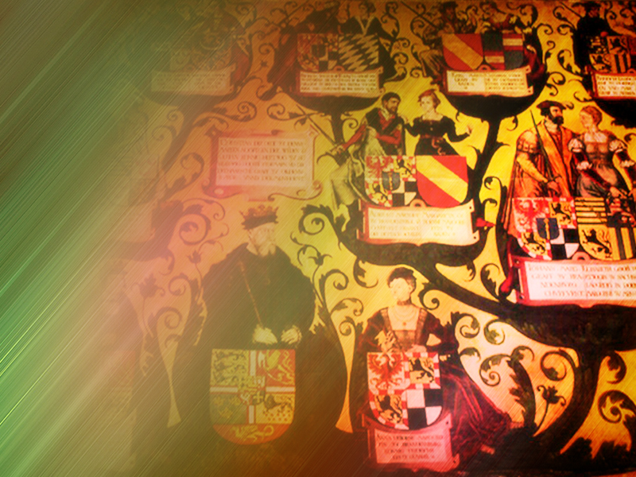
Esses dez reinos conseguiriam unir-se, porventura?
“Misturar-se-ão mediante casamento, mas não se ligarão um ao outro, assim como o ferro não se mistura com o barro.”
Daniel 2:43
Notes:
Esses dez reinos conseguiriam unir-se, porventura? Mediante casamentos, alianças e tratados, os homens inutilmente tentaram unir o continente europeu.

Slide 38
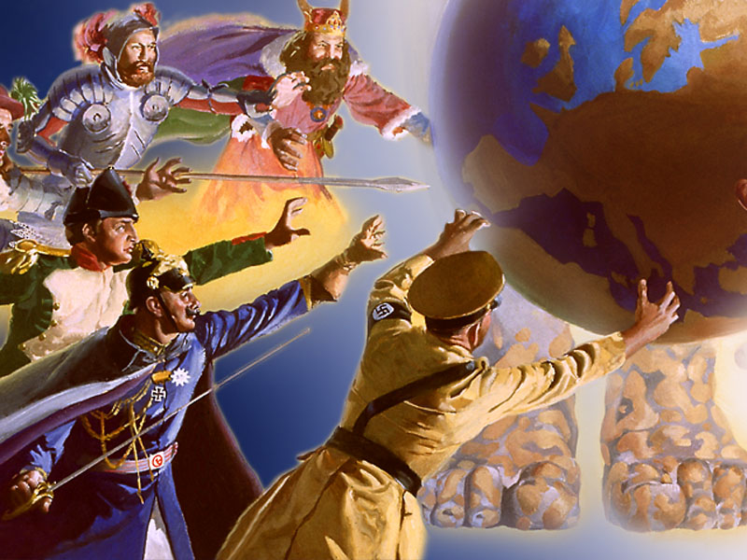
Notes:
Através da história, líderes como Carlos Magno, Napoleão, Kaiser Guilherme da Alemanha, Mussolini e Hitler, se empenharam em construir um novo império europeu. Mas as palavras da Escritura detiveram toda suposta pretensão de um novo governo mundial

Slide 39
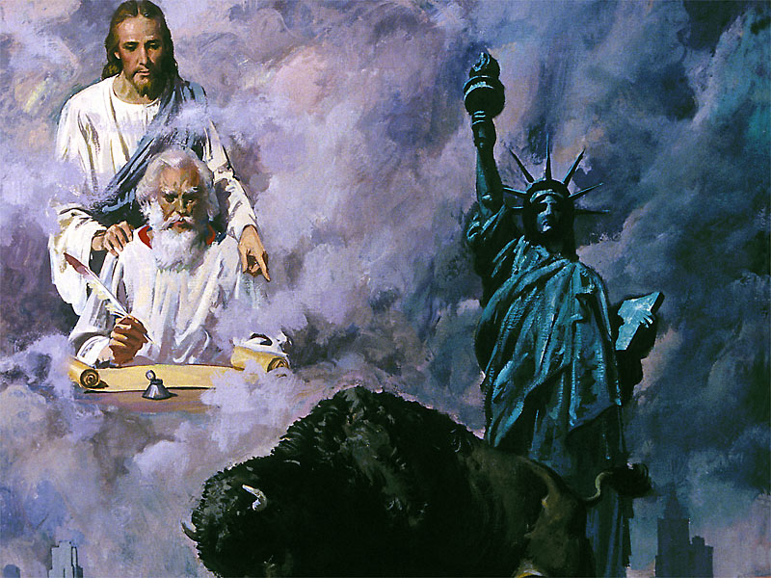
Notes:
Apocalipse 13 nos diz que haverá outra tentativa de estabelecer uma religião universal, mas a profecia de Daniel claramente afirma que o mundo permanecerá politicamente dividido pelo resto da história terrena.

Slide 40
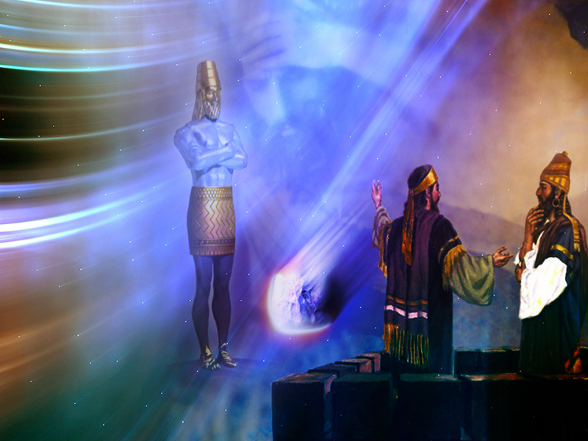
Quem estabelecerá o reino final?
“Mas nos dias destes reis, o Deus do céu suscitará um reino que não será jamais destruído.”
Daniel 2:44

Slide 41
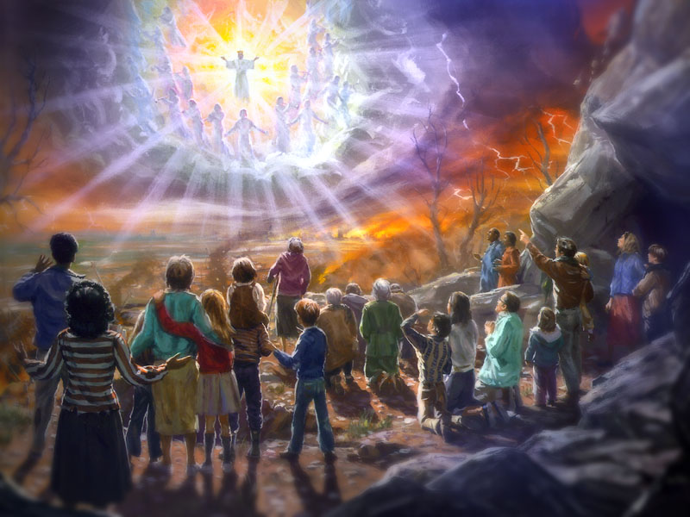
Notes:
O próximo grande reino universal será o reino do céu, o qual é descrito em Mateus 25:31-34.

Slide 42
“Disse o rei a Daniel e disse: Certamente, o vosso Deus é o Deus dos deuses, e o Senhor dos reis, e o revelador dos mistérios.”
Daniel 2:47
Notes:
Depois de ouvir a evidente interpretação do sonho por Daniel, o que o rei Nabucodonosor disse sobre Deus?

Slide 43
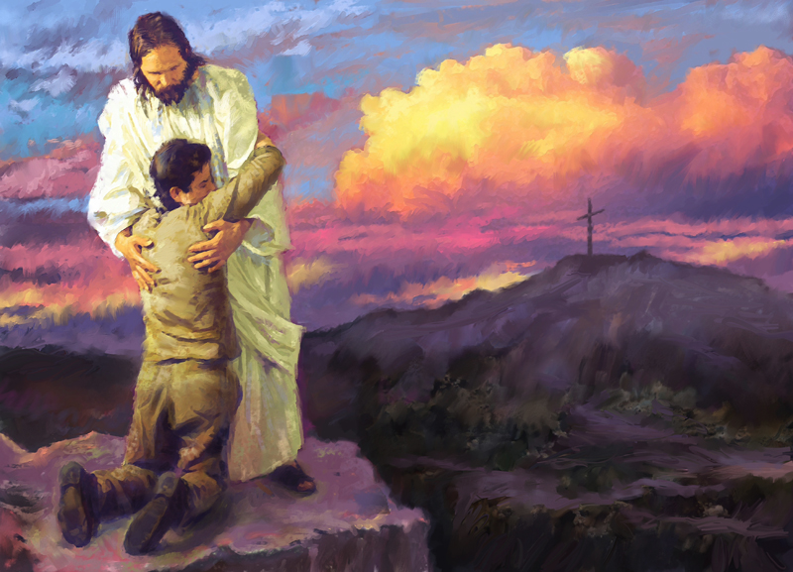
Notes:
Reconhecendo que Deus tem pleno domínio dos acontecimentos desta Terra, está você disposto a permitir tenha Ele pleno controle de sua vida?

